Slide 1


9、一个小村庄的故事
巴市实验小学 吴琨

Slide 2
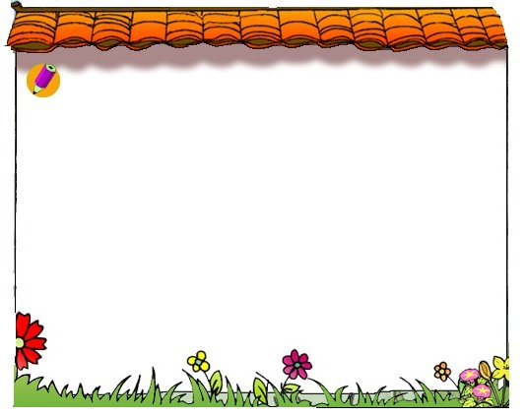
郁郁葱葱 清澈见底 湛蓝深远
清新甜润 各式各样 应有尽有
斧头 锋利 裸露 扩大 一栋栋
喘气 黎明 咆哮 包括

Slide 3
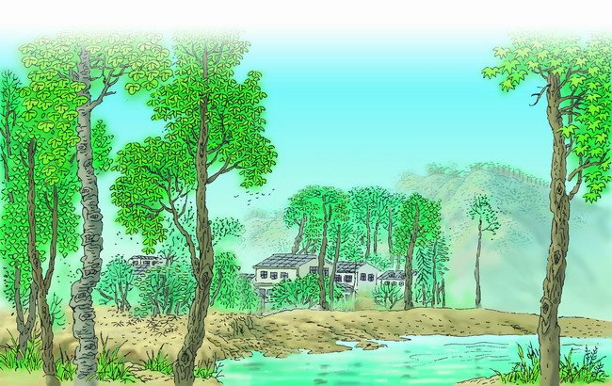
这是一个( )的小村庄。瞧，( ) 。

Slide 4
山谷中，早先有过一个美丽的小村庄。山上的森林郁郁葱葱，村前河水清澈见底，天空湛蓝深远，空气清新甜润。
郁郁葱葱
清澈见底
湛蓝深远
清新甜润

Slide 5
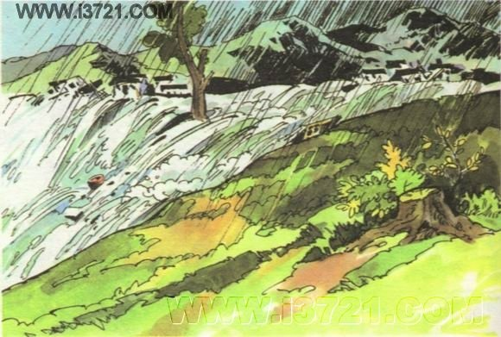
可是，小村庄，却被咆哮的洪水不知卷到了何处。

Slide 6

美丽的小村庄为什么会消失？轻声读二、三、四节，划出写小村庄消失原因的语句。

Slide 7
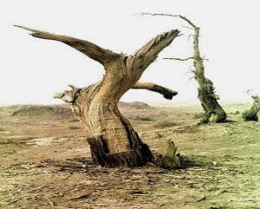
不知从什么时候起，家家有了锋利的斧头。 家想盖房， 家想造犁，就
起斧头到山上去，把树木 砍下来。就这样，山坡上出现了 的土地。
谁
谁
拎
一棵一棵
裸露
因为（ ），所以（ ）。

Slide 8
一年年，一代代，山坡上的树木 ，裸露的土地大
不断减少
不断扩大
‥‥‥

Slide 9
一栋栋
树木变成了一栋栋房子，变成了各式各样的工具，变成了应有尽有的家具，还有大量的树木随着屋顶冒出的炊烟消失在天空了。
变成
变成
各式各样
变成
应有尽有
还有
大量

Slide 10
不管怎样，家家户户靠着锋利的斧头，日子过得还都不错。
还

Slide 11
然而，不知过了多少年，多少代，在一个雨水奇多的八月，大雨没喘气儿，一连下了五天五夜，到第六天黎明，雨才停下来。
没喘气儿

Slide 12
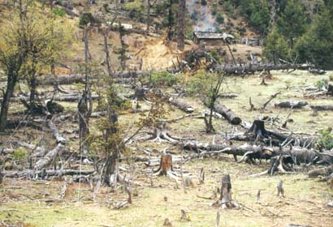

Slide 13
什么都没有了——所有靠斧头得到的一切，包括那些锋利的斧头。
什么都没有了, 没有了
没有了， 没有了，
也没有了。
一切

Slide 14
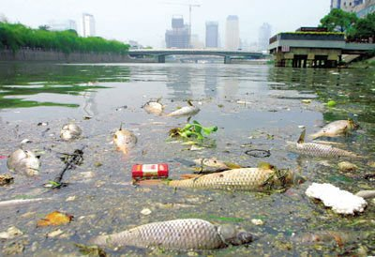

Slide 15
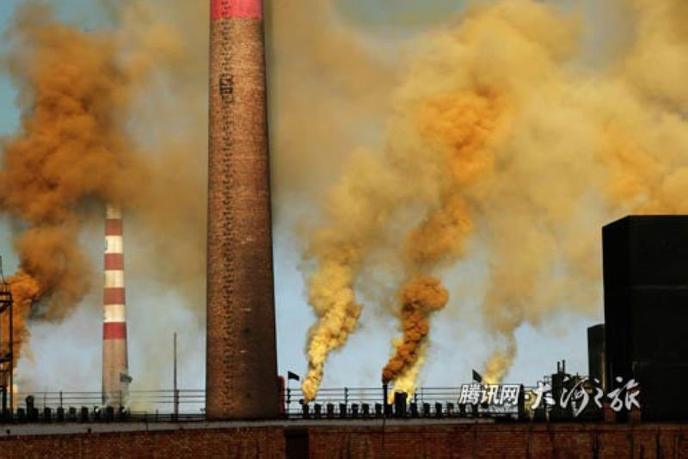

Slide 16
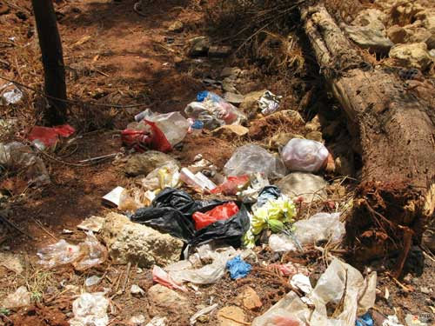

Slide 17
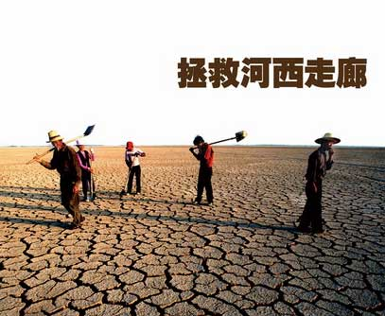

Slide 18
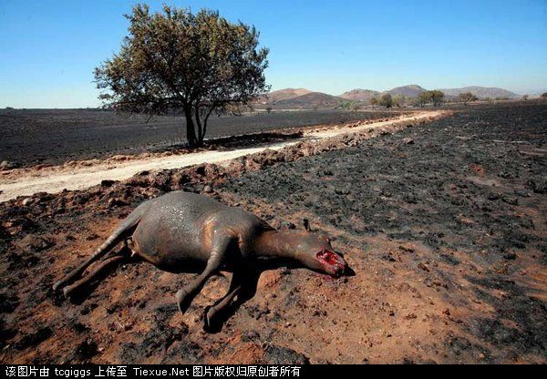

Slide 19
我想对小村庄的人们说……
所有依赖地球生存的人们，我
奉劝你们……
我想设计一句公益广告词……

Slide 20
破坏环境，就等于毁掉人类自己。

Slide 21
作业:
（任选其一）
１、给你身边的讲一讲小村庄的故事。
２、收集一些有关环境保护方面的资料,制作一份手抄报。

